Slide 1
ПЕРСПЕКТИВЫ РАЗВИТИЯ СОЛНЕЧНОЙ ЭНЕРГЕТИКИ В РОССИИ И СНГ Заместитель генерального директора ООО «Хевел» Олег Игоревич Шуткин
Москва, февраль 2015

Slide 2
Создание отрасли солнечной энергетики в России: Что сделано для создания производства?
Планы по строительству солнечных электростанций (СЭС) до 2018 г., МВт
 | 2014 | 2015 | 2016 | 2017 | 2018 | ИТОГО
 | - | 30 | 74 | 75 | 75 | 254
 | 30 | 75 | 90 | 105 | 135 | 435
 | - | - | 25 | 75 | 75 | 175
Прочие | 5 | 35 | - | - | - | 40
ИТОГО | 35 | 140 | 189 | 255 | 285 | 904
Выбраны площадки для строительства более 850 МВт СЭС
Подготовлено производство компонентов СЭС в РФ
Реализован первый проект крупной СЭС со степенью локализации 70%

Slide 3
Создание отрасли солнечной энергетики в России:
Что сделано для создания производства?
Учредители
ГК «РЕНОВА» и
ОАО «РОСНАНО»
Bright Capital, РФ
Amur Sirius, КНР
Производство
86 МВт/год
г. Новочебоксарск
200 МВт/год
г. Подольск
200 МВт/год
ОЭЗ Алабуга, Татарстан
Инвестиции
>20 млрд руб.
~10 млрд. руб.
~10 млрд.руб.
Действующее производство
Выбраны площадки, поставщики технологий, приняты инвестиционные решения –
проекты в стадии реализации

Slide 4
Создание отрасли солнечной энергетики в России: Размещение проектов СЭС и производство оборудования
Солнечные электростанции
Производство модулей и комплектующих
Постановление Правительства РФ от 28.05.2013 № 449 «О механизме стимулирования ВИЭ»
Распоряжение Правительства РФ от 28.05.2013 № 861-р
904 МВт солнечных электростанций 254 МВт – проекты компании «Хевел» до 2018 года
140 млрд. руб. объем инвестиций в проекты 41 млрд. руб. инвестиции в рамках проекта «Хевел» до 2020 года
30 000 прямых и косвенных рабочих мест до 2020 года

Slide 5
Развитие солнечной энергетики в СНГ (1)
Рынок СНГ относится к быстро развивающимся рынкам в сфере солнечной и, в целом, возобновляемой энергетики. Наиболее перспективными являются рынки стран Центральной Азии, где географические и климатические характеристики региона позволяют добиться наибольшей выгоды от развития отрасли.
Уровень солнечной радиации в странах Центральной Азии превышает 1400 кВт*ч/м2/год, что причисляет данный рынок к числу наиболее перспективных. Большая часть государств СНГ, таких как Казахстан, Азербайджан, Узбекистан и другие, в качестве государственной поддержки выбрали механизм введения «зеленого» тарифа на продажу зеленой энергии.
Другие страны – члены СНГ, такие как Армения, Киргизия, Молдавия, находятся на более ранних стадиях развития солнечной энергетики.

Slide 6
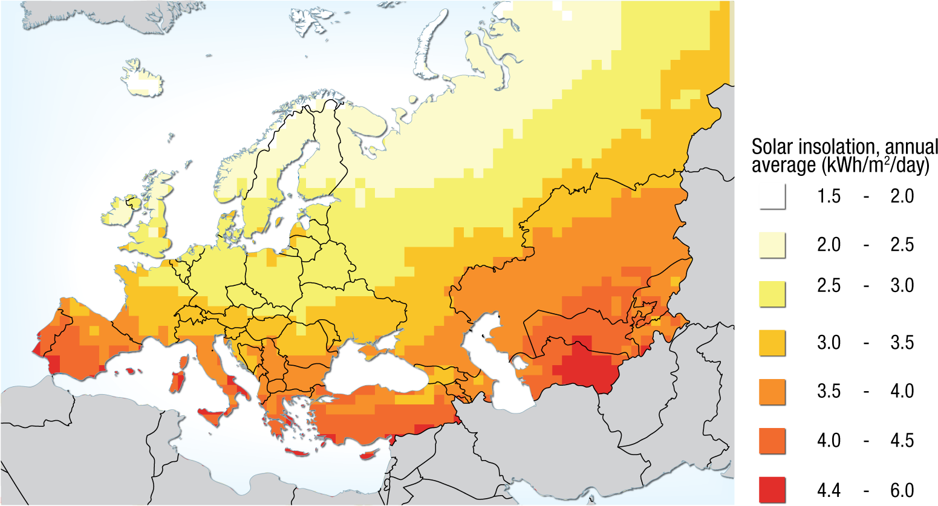
Развитие солнечной энергетики в СНГ (2)
Поступление солнечной радиации на территорию Европы и СНГ
Среднедневная инсоляция,
(кВт*ч/м2/день)

Slide 7
Развитие солнечной энергетики в СНГ (3)
Наибольшие шаги в развитии отрасли на сегодняшний день предприняты в России, Казахстане и Белоруссии. Наряду с государственными компаниями (ООО «Хевел» в России, проекты KazPV, ТОО "Samruk-Green Energy" в Казахстане), большой интерес к рынку проявляют частные инвесторы: российская Bright Capital, китайская Amur Sirius, немецкая ALGATEC Solar и другие.
 | Государство | Объем генерации на начало 2015 г. | Другие особенности рынка
 | Российская Федерация | > 6 МВт | Наличие собственного производства ФЭМ и других компонентов СЭС, направление на полное замещение иностранных комплектующих
 | Республика Беларусь | < 1 МВт | Высокая степень интеграции с европейскими производителями
 | Азербайджанская Республика | < 1 МВт
 | Казахстан | > 1 МВт | Наличие собственного производства ФЭМ
 | Узбекистан | < 1 МВт
 | Республика Таджикистан | < 1 МВт | Развитие рынка за счет китайский компаний
 | Туркменистан | < 1 МВт
 | Кыргызстан | < 1 МВт | Развитие рынка за счет китайский компаний

Slide 8
Развитие солнечной энергетики в СНГ (4)
Развитие рынка солнечной энергетикой в СНГ осуществляется как благодаря внутренним средствам, так и благодаря привлечению внешнего капитала. В развитии ВИЭ в Центральной Азии участвуют такие финансовые организации, как «Азиатский банк развития», «Европейский банк реконструкции и развития (ЕБРР)» и другие.
Ряд частных компаний, заинтересованных в рынке ВИЭ на территории СНГ, также принимают либо планируют принять активное участие в освоении данной отрасли.
 | Государство | Программа поддержки и развития ВИЭ | «Зеленый» тариф | План ввода мощностей СЭС
 | Российская Федерация | Есть, с 2013 г. Локализация | Механизм ДПМ | > 1,5 ГВт (до 2020)
 | Республика Беларусь | Есть, с 2010 г. | коэф. х1,3 к тарифу
 | Азербайджанская Республика | Есть | 0,20 € /кВтч | > 1 ГВт (до 2020)
 | Казахстан | Есть с 2009 г. Локализация | 0,145 € /кВтч | > 300 МВт (до 2018)
 | Узбекистан | Планируется к вводу в 2015 г. | 0,150 € /кВтч
 | Республика Таджикистан | Планируется к вводу в 2016 г. | 0,14 € /кВтч | > 140 МВт
 | Туркменистан | Планируется к вводу в 2016 г. | 0,165 € /кВтч | > 450 МВт
 | Кыргызстан | Планируется к вводу в 2017 г. | 0,110 € /кВтч | > 120 МВт (до 2018)
 | ИТОГО: |  |  | Более 3 200 МВт

Slide 9
Проект «Хевел»: Кош-Агачская СЭС мощностью 5 МВт
“Это пример того, как надо делать”
В.В. Путин

